Slide 1

物件的使用、重載函式

Slide 2
學習大綱
物件導向程式設計
物件導向概論
物件導向的使用
類別、物件、成員
權限
建構式與解構式
重載運算子

Slide 3
學習大綱
物件導向程式設計
物件導向概論
物件導向的使用
類別、物件、成員
權限
建構式與解構式
重載運算子

Slide 4
非結構化程式設計
結構化程式設計
物件導向程式設計
模組化程式設計
Function
Functions
Classes

Slide 5

物件導向程式設計
可以看作一種在程式中包含各種獨立而又互相呼叫的物件的思想
與傳統的思想剛好相反
傳統的程式設計主張將程式看作一系列函式的集合
或是一系列對電腦下達的指令
物件導向程式設計中的每一個物件都應該能夠接受資料、處理資料並將資料傳達給其它物件，因此它們都可以被看作一個小型的「機器」，即物件。

Slide 6
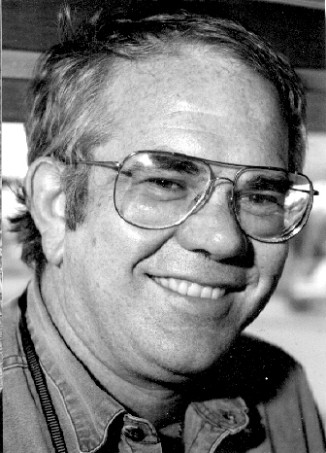
OOP的三把權杖
Brad Cox 提出的 Software-IC需要下列特性
物件與message
繼承性（inheritance）
封裝性（encapsulation）
動態連結（dynamic binding）
繼承性、封裝性、動態連結
可以說是OOP最重要的三大基石、三把權杖

Slide 7
繼承性（inheritance）
Class 重複的地方得以濃縮
例如：「貓」跟「狗」都是「動物」，所以被貓狗繼承的動物負責製作兩者都有的部分
資料：體型
行為：跑、跳
可以建立整套的知識體系與分工階層模型
讓同心協力的物件群能分層負責地完成每項工作

Slide 8
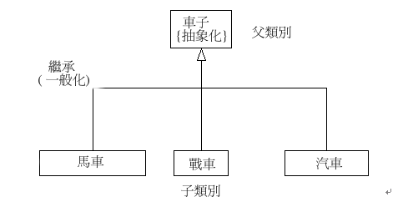

Slide 9
封裝性（encapsulation）
降低軟體整體的複雜度
藉由「介面」所達成的「資訊隱藏」可以大大地減少物件之間不必要的關聯性
同時減少物件之間的相互干擾
在修改物件時，不會影響到其他物件
好的介面是小而美的
小：只對外開啟必要的溝通管道
美：簡而言之就是方便好用

Slide 10
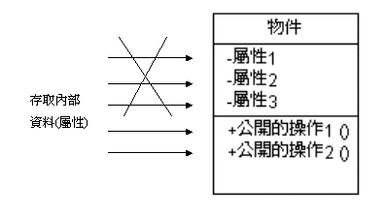

Slide 11
動態連結（dynamic binding）
系統再程式執行時（run-time），才將message和method連結在一起。而非在編譯的時候，就將它們的關係固定下來
動態連結時，message和method的連結取決於message的值
送出 message後，自動會有合適的 method被執行 – 較有彈性
靜態連結：各 function call 只知道各個參數的型態而不是值 – 較有效率

Slide 12
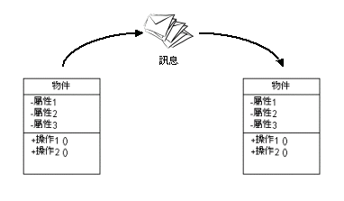

Slide 13
名詞介紹
類別(Class)
實體 (Instance)
屬性(Attribute)
方法(Method)
訊息(Message)

Slide 14
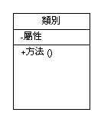
類別(Class)
為了簡化問題必須將各個物件加以分類，分類的結果便是產生類別(Class)

Slide 15
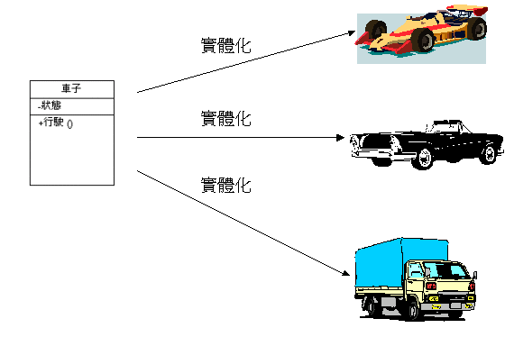
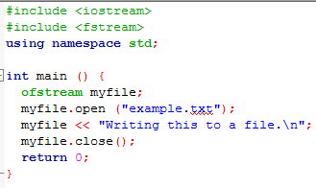
實體 (Instance)
實體也就是物件實體，是經由類別描述過的物件，可說是類別的實體化，也就是產生一個一個的物件。

Slide 16
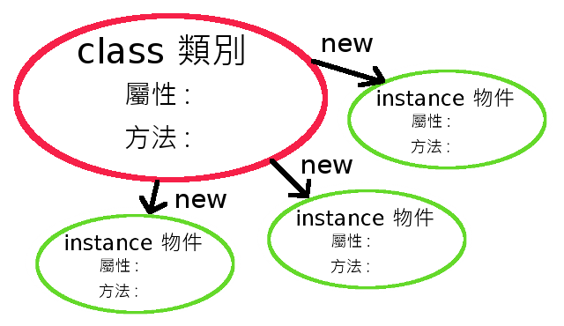
屬性(Attribute)
屬性是物件所擁有的資料描述或項目，亦有稱為資料結構或狀態。有的將靜態的資料稱為屬性，動態的資料稱為狀態(State)。

Slide 17
方法(Method)
方法亦稱為操作（Operation）或行為（Behavior），方法是物件的動作，不同的訊息會對應到不同的處理方法。

Slide 18
訊息(Message)
訊息是物件之間互相溝通的工具，當物件收到訊息後，物件會依據訊息內容而執行不同的動作。

Slide 19
聽完這些覺得!@$#@@#!@是正常的
其實大部分寫程式的人都不能完整駕馭
(包括我自己……)
因為物件化實在太博大精深
所以……

Slide 20
Lecture 1：C語言入門、基本輸入輸出、資料型態與變數
Lecture 2：格式化輸出、條件判斷、迴圈
Lecture 3：二維陣列、字元與字串
Lecture 4：指標(Pointer)
Lecture 5：參考、函式(Function)
Lecture 6：遞迴、函式庫的使用
Lecture 7：檔案處理(File) 、結構(Structure)
Lecture 8：物件的使用、重載運算子
Lecture 9：使用類別(Class)、類別的關係、繼承
Lecture 10：期末考/Demo

Slide 21
但是兩堂課一定不夠
所以你需要
不斷的看別人Code,想想別人為什麼這樣設計
http://www.optoforce.com/software/API/apidoc/optodaq_8h_source.html
不斷的練習
看到問題就想想怎麼把它寫成物件化

Slide 22
學習大綱
物件導向程式設計
物件導向概論
物件導向的使用
類別、物件、成員
權限
建構式與解構式
重載運算子

Slide 23
C++物件導向
以物件為基礎的程式設計，將程式中互動的單元視為一個個的物件。
封裝（Encapsulation）
封裝物件資訊是第一步，您要瞭解如何使用類別定義物件的屬性、方法(行為)。
類別是建構物件時所依賴的規格書。
例如設計一個物件: 人
屬性：姓名, 身高, 體重
行為：輸入資料, 輸出資料

Slide 24
物件的產生與使用
使用類別宣告物件 (類似宣告一個變數)。
語法：
類別名稱 物件名稱;
類別名稱 物件名稱( 參數1, 參數2, … , 參數n );
物件可透過 . 來使用或存取該方法或屬性
(類似C語言的結構struct)
若為物件指標，可透過 ->來使用或存取該方法或屬性。

Slide 25


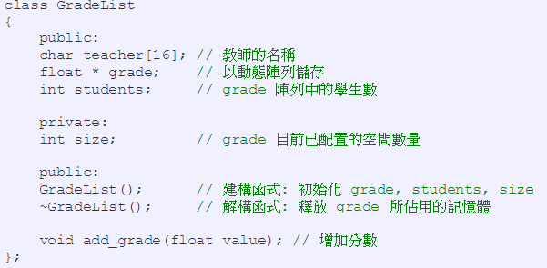

Slide 26
Mission
Create a class composed of name, weight, height
Notes:
class Person
{
string name;
int height;
int weight;
};

Slide 27
Practice 1
Mission：
Create a class “triangle”composed of 3 length
Notes:
class triangle{
float a;
float b;
float c;
};

Slide 28
學習大綱
物件導向程式設計
物件導向概論
物件導向的使用
類別、物件、成員
權限
建構式與解構式
重載運算子

Slide 29
類別（Class）
類別class是C++中用來封裝資料的關鍵字。
當使用類別來定義一個物件時，考慮這個物件可能擁有的「屬性」與「方法」成員。
屬性是物件的靜態描述。
方法是可施加於物件上的動態操作。
使用類別定義出這個物件的規格書，之後就可依這個規格書製作出一個個的物件實例，並在製作過程中設定個別物件的專屬特性資料。
要訣：
屬性→宣告要存放的資料 (每個物件有自己的屬性)
方法→寫要執行的函式 (通常用來操作物件的屬性)

Slide 30
類別（Class）
宣告一個類別 (類似定義一個結構struct)
語法：
class 類別名稱 { public: 類別名稱(); //建構式, 用來做物件的初始化 ~類別名稱(); //解構式, 用來做物件的善後工作 公開的方法或屬性; protected: // 只有在同一繼承架構中可以使用的資料 受保護的方法或屬性; private: // 只有在此類別中可以使用的資料 私有的方法或屬性; };

Slide 31
類別的方法之描述
實作一個類別方法的內容(類似寫一個函式)。
除了寫在類別定義中，也可拿到類別定義以外的地方描述。
語法：
資料型態 類別名稱::方法名稱( 引數1,引數2, … ,引數n ) { 程式碼; }

Slide 32
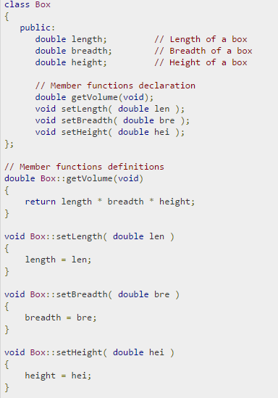
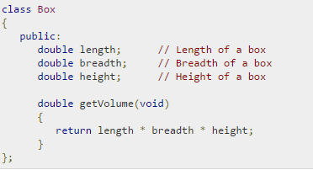

Slide 33
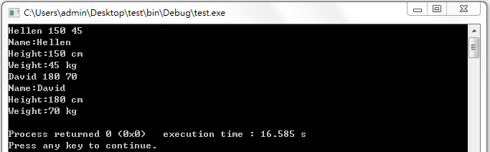
Mission
Create a class composed of name, weight, height, input and output
Notes:
#include <iostream>
#include <string>
using namespace std;
class Person
{
void input();
void output();
string name;
int height;
int weight;
};
void Person::input()
{
cin >> name;
cin >> height;
cin >> weight;
}
void Person::output(){
cout << "Name:" << name << endl;
cout << "Height:" << height << " cm" << endl;
cout << "Weight:" << weight << " kg" << endl;
}
int main(){
return 0;
}

Slide 34
Practice 2
Mission：
Add 4 functions cosA, cosB, cosC, print into your previous code.
Notes:
#include <iostream>
#include <string>
using namespace std;
class triangle{
float a;
float b;
float c;
float cosA();
float cosB();
float cosC();
void print();
};
void triangle::print(){
cout << "a: "<<a<<endl;
cout << "b: "<<b<<endl;
cout << "c: "<<c<<endl;
cout << "cosA: "<<cosA()<<endl;
cout << "cosB: "<<cosB()<<endl;
cout << "cosC: "<<cosC()<<endl;
}
float triangle::cosA(){
return (b*b+c*c-a*a)/(2*b*c);
}
float triangle::cosB(){
return (a*a+c*c-b*b)/(2*a*c);
}
float triangle::cosC(){
return (b*b+a*a-c*c)/(2*a*b);
}
int main(){
return 0;
}

Slide 35
程式分工
一般而言我們會把class宣告寫在.h裏頭
再把class內的函式定義寫在.cpp裏頭
在int main()中#include “xxx.h”
在.cpp中#include “xxx.h”

Slide 36
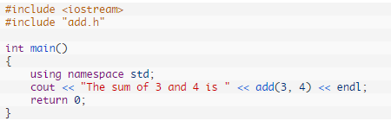
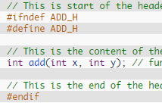

add.cpp
add.h

Slide 37
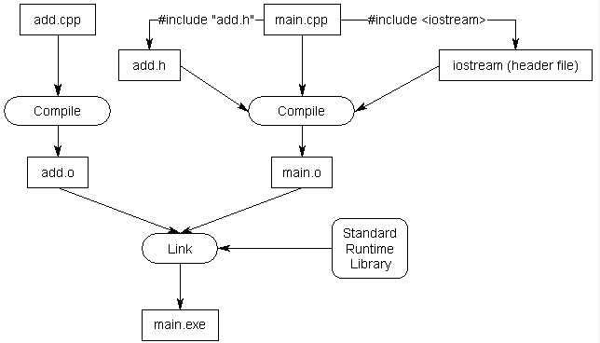

Slide 38
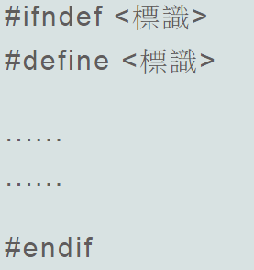
#ifndef
比如你有兩個C文件，這兩個Cpp文件都include了同一個頭文件。而編譯時，這兩個Cpp文件要一同編譯成一個可運行文件，此時會產生大量的聲明衝突。
解決方式：#ifndef

Slide 39
如何設計類別?
思考 (以功能角度)
每個物件需要什麼資料？
每個物件需要什麼方法來操作資料？
進階思考 (以使用者角度)
如何讓使用類別的人方便簡單使用？
如何避免使用類別的人因資料操作不當而產生錯誤？

Slide 40
Mission
Separate the code into .h and .cpp

Slide 41
Practice 3
Mission：
Separate your previous code into .h and .cpp

Slide 42
學習大綱
物件導向程式設計
物件導向概論
物件導向的使用
類別、物件、成員
權限
建構式與解構式
重載運算子

Slide 43
資料的權限
最重要的是別忘了在最後加上分號
public這個關鍵字，它表示以下所定義的成員可以使用物件名稱直接被呼叫，稱之為「公開成員」
private關鍵字下的則是「私有成員」，不可以透過物件名稱直接呼叫。
在類別封裝時，有一個基本原則是：資訊的最小化公開。如果屬性可以不公開就不公開，如果要取得或設定物件的某些屬性，也是儘量透過方法成員來進行。
如果沒有寫，則預設為private

Slide 44
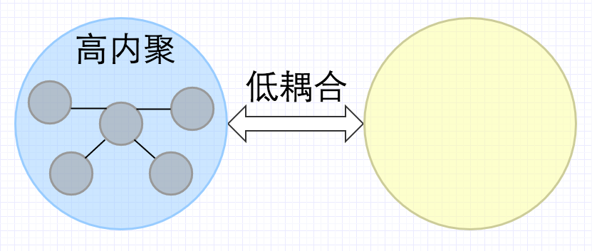
高內聚 低耦合
物件的程式碼應該要有很高的比率只和物件內其他有關的程式碼有關聯，而對外部的程式碼，物件或元件等的關聯度要愈低愈好 (最佳的狀態是零耦合)。
Notes:
http://ithelp.ithome.com.tw/articles/10080201

Slide 45
資料的權限
思考：由上一個輸入兩個人資料(姓名, 身高, 體重)並印出的範例，你希望Person產生的物件只能用input與output函式來輸入輸出資料，該如何達到此功能？
使用private成員！

Slide 46
Mission ：
Modify the input/output to public and use it. Protect the elements by private.
Notes:
#include <iostream>
#include <string>
using namespace std;
class Person
{
public:
void input();
void output();
private:
string name;
int height;
int weight;
};
void Person::input()
{
cin >> name;
cin >> height;
cin >> weight;
}
void Person::output(){
cout << "Name:" << name << endl;
cout << "Height:" << height << " cm" << endl;
cout << "Weight:" << weight << " kg" << endl;
}
int main()
{
Person p1;
Person p2;
p1.input();
p1.output();
p2.input();
p2.output();
return 0;
}

Slide 47
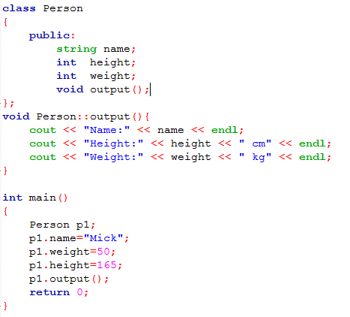
Public成員能夠直接在main裏頭被呼叫

Slide 48
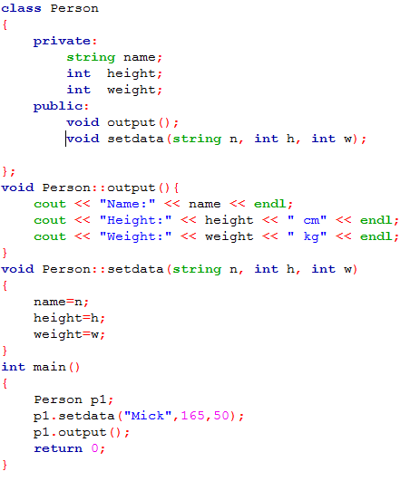
只有Public能夠直接在main裏頭被呼叫

Slide 49
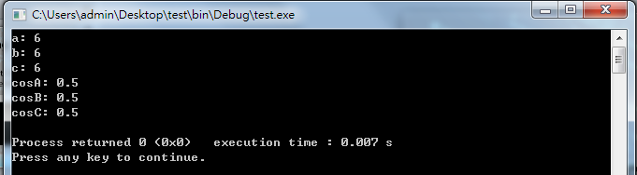
Practice 4
Mission：
Modify it to public or private.
Create a setdata to control it.
Use it!
Notes:
#include <iostream>
using namespace std;
class triangle{
float a;
float b;
float c;
public:
void setdata(float aa,float bb,float cc);
float cosA();
float cosB();
float cosC();
void print();
};
void triangle::setdata(float aa,float bb,float cc){
a=aa;
b=bb;
c=cc;
}
void triangle::print(){
cout << "a: "<<a<<endl;
cout << "b: "<<b<<endl;
cout << "c: "<<c<<endl;
cout << "cosA: "<<cosA()<<endl;
cout << "cosB: "<<cosB()<<endl;
cout << "cosC: "<<cosC()<<endl;
}
float triangle::cosA(){
return (b*b+c*c-a*a)/(2*b*c);
}
float triangle::cosB(){
return (a*a+c*c-b*b)/(2*a*c);
}
float triangle::cosC(){
return (b*b+a*a-c*c)/(2*a*c);
}
int main(){
triangle t;
t.setdata(6,6,6);
t.print();
return 0;
}

Slide 50
學習大綱
物件導向程式設計
物件導向概論
物件導向的使用
類別、物件、成員
權限
建構式與解構式
重載運算子

Slide 51
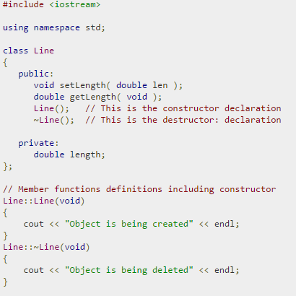
建構式與解構式
在定義類別時，您可以使用建構函式(Constructor)來進行物件的初始化。
而在物件釋放資源之前，您也可以使用「解構函式」(Destructor)來進行一些善後的工作。
Notes:
#include <iostream>
using namespace std;
class Line
{
public:
void setLength( double len );
double getLength( void );
Line(); // This is the constructor declaration
~Line(); // This is the destructor: declaration
private:
double length;
};
// Member functions definitions including constructor
Line::Line(void)
{
cout << "Object is being created" << endl;
}
Line::~Line(void)
{
cout << "Object is being deleted" << endl;
}
void Line::setLength( double len )
{
length = len;
}
double Line::getLength( void )
{
return length;
}
// Main function for the program
int main( )
{
Line line;
// set line length
line.setLength(6.0);
cout << "Length of line : " << line.getLength() <<endl;
return 0;
}

Slide 52
建構式
思考：由上一個輸入兩個人資料(姓名, 身高, 體重)並印出的範例，你希望一開始姓名為No name，身高與體重為0，該如何達到此功能？
使用建構式！

Slide 53
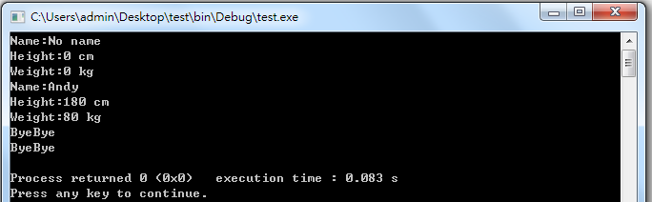
Mission ：
Set the default value.
Construct by Person p(name,height,weight)
Print ByeBye while the class is destructed
Notes:
#include <iostream>
#include <string>
using namespace std;
class Person
{
public:
Person();
Person(string, int, int);
void input();
void output();
private:
string name;
int height;
int weight;
};
Person::Person()
{
name = "No name";
height = 0;
weight = 0;
}
Person::Person(string n, int h, int w)
{
name = n;
height = h;
weight = w;
}
void Person::input()
{
cin >> name;
cin >> height;
cin >> weight;
}
void Person::output()
{
cout << "Name:" << name << endl;
cout << "Height:" << height << " cm" << endl;
cout << "Weight:" << weight << " kg" << endl;
}
int main()
{
Person p1;
Person p2("Andy", 180, 80);
p1.output();
p2.output();
return 0;
}

Slide 54
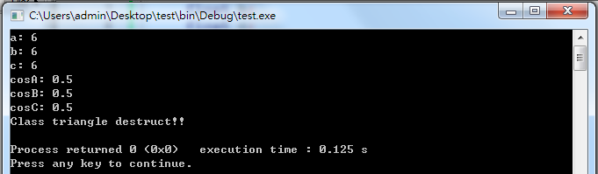
Practice 5
Mission：
Set the default value of triangle to 6,6,6
Or triangle t(a,b,c);
cout some words while destructing
Notes:
#include <iostream>
using namespace std;
class triangle{
float a;
float b;
float c;
public:
triangle();
triangle(float,float,float);
~triangle();
void setdata(float aa,float bb,float cc);
float cosA();
float cosB();
float cosC();
void print();
};
triangle::triangle(){
a=6;
b=6;
c=6;
}
triangle::triangle(float aa, float bb, float cc){
a=aa;
b=bb;
c=cc;
}
triangle::~triangle(){
cout << "Class triangle destruct!!" <<endl;
}
void triangle::setdata(float aa,float bb,float cc){
a=aa;
b=bb;
c=cc;
}
void triangle::print(){
cout << "a: "<<a<<endl;
cout << "b: "<<b<<endl;
cout << "c: "<<c<<endl;
cout << "cosA: "<<cosA()<<endl;
cout << "cosB: "<<cosB()<<endl;
cout << "cosC: "<<cosC()<<endl;
}
float triangle::cosA(){
return (b*b+c*c-a*a)/(2*b*c);
}
float triangle::cosB(){
return (a*a+c*c-b*b)/(2*a*c);
}
float triangle::cosC(){
return (b*b+a*a-c*c)/(2*a*c);
}
int main(){
triangle t;
t.print();
return 0;
}

Slide 55
Struct/Class 差異
struct
只有資料欄位。
資料成員一律可存取。
無繼承。
無初始化。
class
有資料成員和函式成員
有 public / protected / private 三種層級的權限管理。
有繼承(inherit)語法，子類別只要撰寫和父類別。
有自訂初始化(建構函式)和自訂清理(解構函式)。
有虛擬函式。
可複載(override)運算子。

Slide 56
學習大綱
物件導向程式設計
物件導向概論
物件導向的使用
類別、物件、成員
權限
建構式與解構式
重載運算子

Slide 57
重載運算子
功能：賦予物件使用某運算符號(運算子)做資料處理的功能。
例如：+ - * / 等運算。
在C++中，預設除了基本資料型態可以使用運算子進行運算，例如int、double、char等。
例如：如果您要將兩個物件相加，預設上是不可行的。
物件的運算符號是人定義出來的！

Slide 58
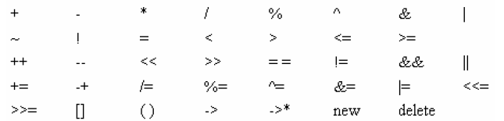
重載運算子
運算子的重載是函式重載的一個延伸應用
指定要重載的運算子，並在類別中定義運算子如何動作
語法：
傳回值 類別名稱::operator#(引數列) { // 實作重載內容 }
其中#可使用以下的運算子

Slide 59
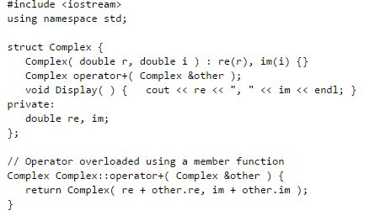
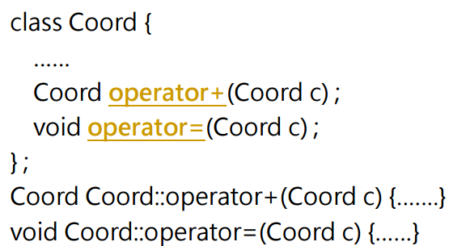

Slide 60
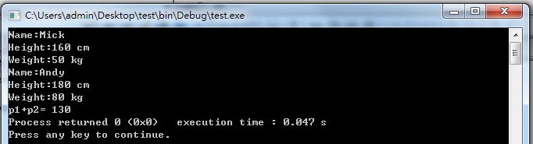
Mission ：
Add operator + and -
Notes:
#include <iostream>
#include <string>
using namespace std;
class Person
{
public:
Person();
Person(string, int, int);
void input();
void output();
int operator+(Person &);
private:
string name;
int height;
int weight;
};
int Person::operator+(Person &p){
return p.weight+weight;
}
Person::Person()
{
name = "No name";
height = 0;
weight = 0;
}
Person::Person(string n, int h, int w)
{
name = n;
height = h;
weight = w;
}
void Person::input()
{
cin >> name;
cin >> height;
cin >> weight;
}
void Person::output()
{
cout << "Name:" << name << endl;
cout << "Height:" << height << " cm" << endl;
cout << "Weight:" << weight << " kg" << endl;
}
int main()
{
Person p1;
Person p2("Andy", 180, 80);
p1.output();
p2.output();
return 0;
}

Slide 61
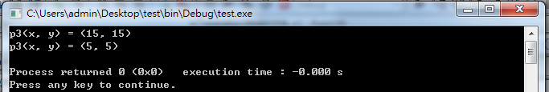
Practice 6
Mission：
Create a class Point2D including :
constructor ()
constructor (int x , int y)
int getX(); int getY();
void setX(); void setY();
+ and -operator
Notes:
#include <iostream>
using namespace std;
class Point2D
{
public:
Point2D();
Point2D(int x, int y);
int getX();
int getY();
void setX(int xx);
void setY(int yy);
Point2D operator+(Point2D &p); // 重載+運算子
Point2D operator-(Point2D &p); // 重載-運算子
private:
int X;
int Y;
};
Point2D::Point2D()
{
X = 0;
Y = 0;
}
Point2D::Point2D(int x, int y)
{
X = x;
Y = y;
}
void Point2D::setX(int xx){
X=xx;
}
void Point2D::setY(int yy){
Y=yy;
}
int Point2D::getX()
{
return X;
}
int Point2D::getY()
{
return Y;
}
Point2D Point2D::operator+(Point2D &p)
{
int x = X + p.X;
int y = Y + p.Y;
Point2D tmp(x, y);
return tmp;
}
Point2D Point2D::operator-(Point2D &p)
{
int x = X - p.X;
int y = Y - p.Y;
Point2D tmp(x, y);
return tmp;
}
int main()
{
Point2D p1(5, 5);
Point2D p2(10, 10);
Point2D p3;
p3 = p1 + p2;
cout << "p3(x, y) = (" << p3.getX() << ", " << p3.getY() << ")" << endl;
p3 = p2 - p1;
cout << "p3(x, y) = (" << p3.getX() << ", " << p3.getY() << ")" << endl;
return 0;
}

Slide 62
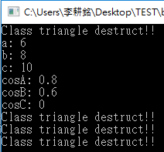
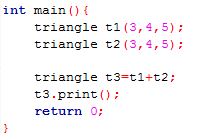
參考與解構

Slide 63
Practice 7
Mission：
Separate it into .h and .cpp
Use it.

